Slide 1
Lập Trình Web Java Cơ Bản
Buổi 4-1
Lê quốc hải

Slide 2
1. Làm việc với mảng trong Java
1.1. Khai báo mảng
1.2. Truy cập phần tử mảng
1.3. Đặt phần tử vào mảng
1.4. Mảng nhiều chiều
1.5. Duyệt qua các phần tử trong mảng

Slide 3
1. Làm việc với mảng trong Java
Mảng là một kiểu dữ liệu rất phổ biến ma hầu như ngôn ngữ lập trình nào cũng có.
Mảng đóng vai trò quan trọng trong lập trình vì nó là kiểu dữ liệu tồn tại dưới dạng một tập hợp các dữ liệu được tổ chức theo hướng tuyến tính.
Trong Java, mảng có kích thước cố định và không thể mở rộng sau khi tạo.
Trong Java, phần tử mảng có vị trí bắt đầu từ 0.

Slide 4
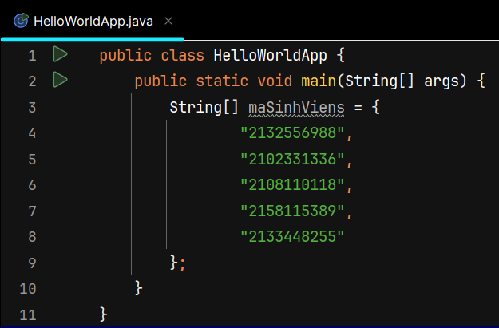
1.1. Khai báo mảng
Cú pháp 1: <Kiểu dữ liệu>[] <Tên biến> = { <Các phần tử mảng> };

Slide 5
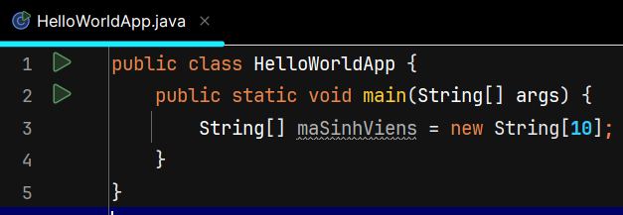
1.1. Khai báo mảng
Cú pháp 2: <Kiểu dữ liệu>[] <Tên biến> = new <Kiểu dữ liệu>[<Kích thước>]

Slide 6
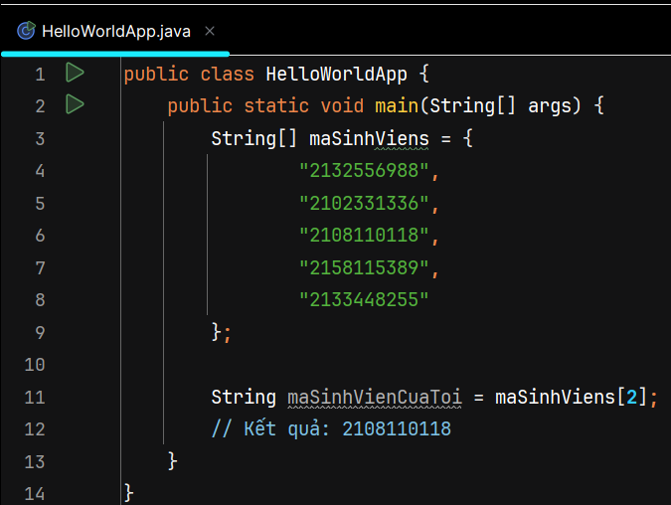
1.2. Truy cập phần tử mảng
Cú pháp: <Tên biến>[<Vị trí>]

Slide 7
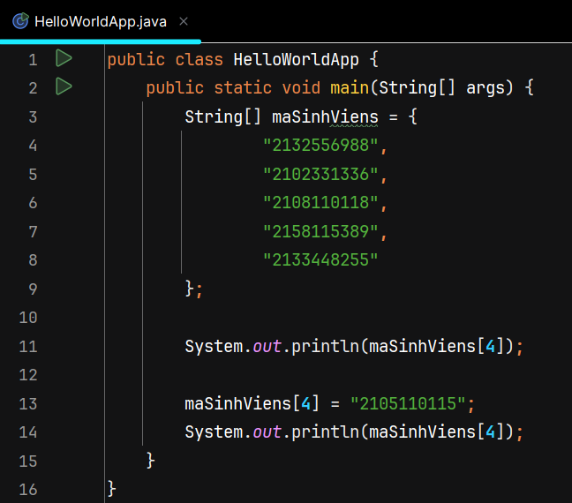
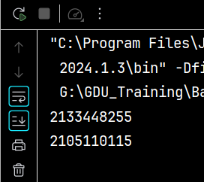
1.3. Đặt phần tử vào mảng
Cú pháp: <Tên biến>[<Vị trí>] = <Giá trị>

Slide 8
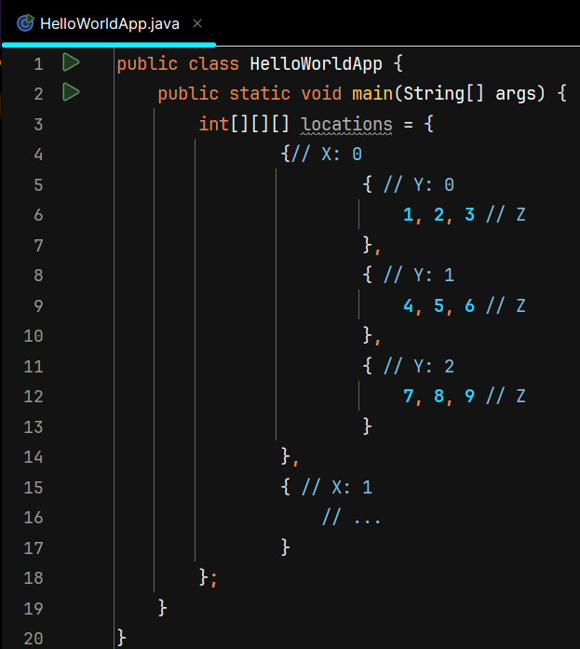
1.4. Mảng nhiều chiều
Ví dụ: Khai báo mảng 3 chiều đại diện cho dữ liệu tọa độ x, y, z

Slide 9
1.5. Duyệt qua các phần tử trong mảng
Để duyệt qua các phần tử trong một mảng, ta có thể sử dụng cấu trúc lặp for hoặc for each để lặp qua các phần tử trong mảng.

Slide 10
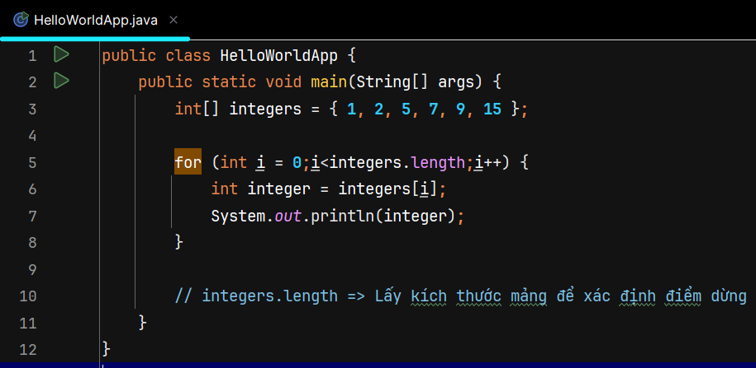
1.5. Duyệt qua các phần tử trong mảng
Duyệt với cấu trúc lặp for

Slide 11
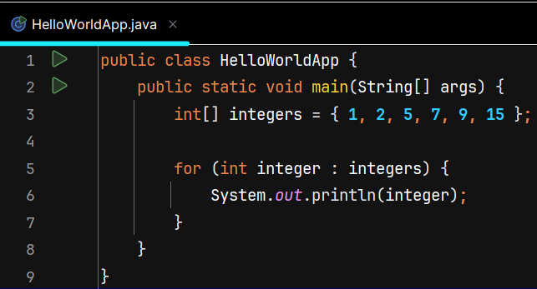
1.5. Duyệt qua các phần tử trong mảng
Duyệt với cấu trúc lặp for each

Slide 12
2. Làm việc với Collection framework trong Java
2.1. Làm việc với List
2.1.1. Khởi tạo List
2.1.2. Thêm phần tử vào List
2.1.3. Truy xuất phần tử trong List
2.1.4. Duyệt qua các phần tử trong List
2.1.5. Kiểm tra một List có rỗng hay không
2.1.6. Kiểm tra List có chứa phần tử được chỉ định hay không
2.1.7. Lấy vị trí của phần tử được chỉ định trong List
2.1.8. Lấy kích thước của một List
2.1.9. Xóa một phần tử khỏi List

Slide 13
2. Làm việc với Collection framework trong Java
2.2. Làm việc với Set
2.2.1. Khởi tạo Set
2.2.2. Thêm phần tử vào Set
2.2.3. Duyệt qua các phần tử trong Set
2.2.4. Kiểm tra một Set có rỗng hay không
2.2.5. Kiểm tra Set có chứa phần tử được chỉ định hay không
2.2.6. Lấy kích thước của một Set
2.2.7. Xóa phần tử khỏi Set

Slide 14
2. Làm việc với Collection framework trong Java
2.3. Làm việc với Map
2.2.1. Khởi tạo Map
2.2.2. Đặt phần tử vào Map
2.2.3. Duyệt qua tất cả các phần tử trong Map
2.2.4. Kiểm tra một Map có rỗng hay không
2.2.5. Lấy tất cả khóa trong Map
2.2.6. Lấy tất cả giá trị trong Map

Slide 15
2. Làm việc với Collection framework trong Java
Collection framework trong Java là một framework được tạo ra để đơn giản hóa việc làm việc với các tập hợp dữ liệu trong Java.
Nó khắc phục được nhược điểm tĩnh của mảng mặc định trong Java mà mang đến nhiều tập hợp dữ liệu có cấu trúc khác giúp ta tiện lợi hơn trong việc làm việc với các tập hợp dữ liệu.

Slide 16
2.1. Làm việc với List
List là một trong các thành phần chính của Collection framework trong Java.
Nó được sử dụng gần như là thay thế cho mảng mặc định của Java vì nó mang đến cấu trúc hỗ trợ kích thước động, có thể dễ dàng co giãn kích thước.

Slide 17
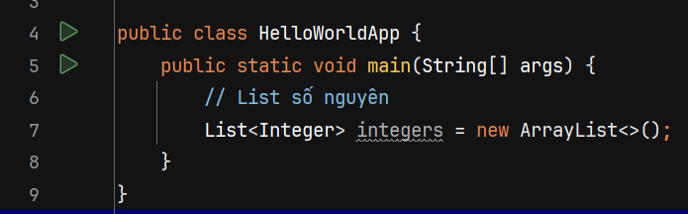
2.1.1. Khởi tạo List
Cú pháp: List<(Kiểu dữ liệu không thuần)> <Tên biến> = new ArrayList<>();

Slide 18
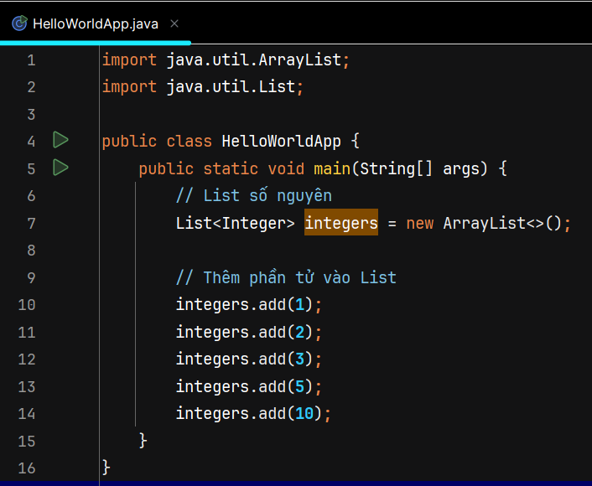
2.1.2. Thêm phần tử vào List
Cú pháp: <Tên biến>.add(<Phần tử>)

Slide 19
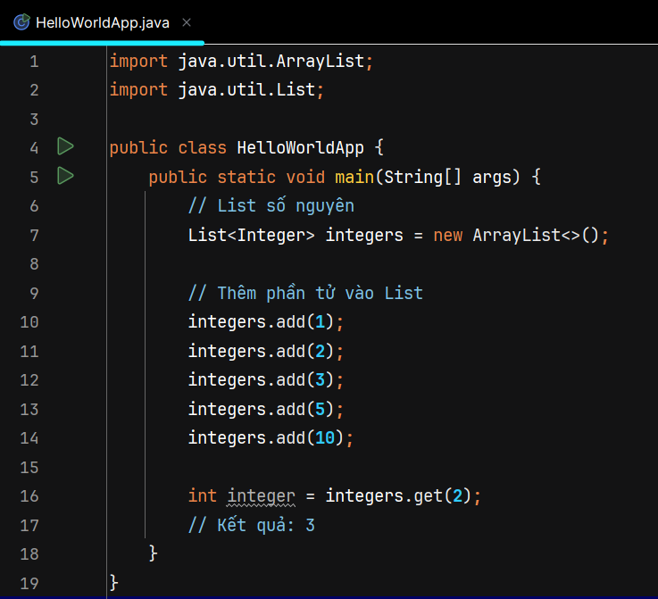
2.1.3. Truy xuất phần tử trong List
Cú pháp: <Tên biến>.get(<Vị trí>)

Slide 20
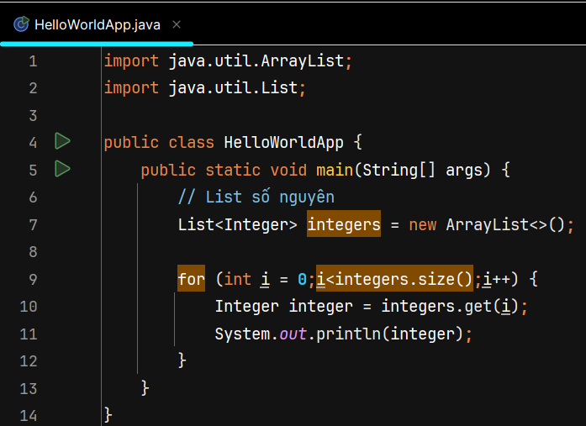
2.1.4. Duyệt qua các phần tử trong List
Duyệt với cấu trúc for:

Slide 21
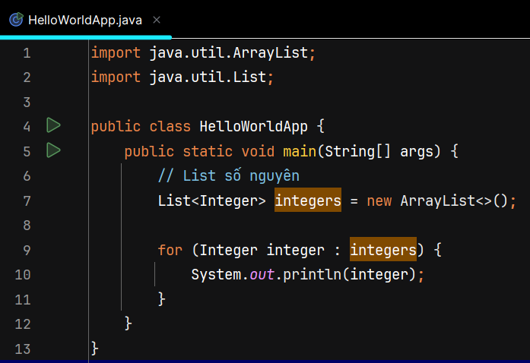
2.1.4. Duyệt qua các phần tử trong List
Duyệt với cấu trúc for each:

Slide 22
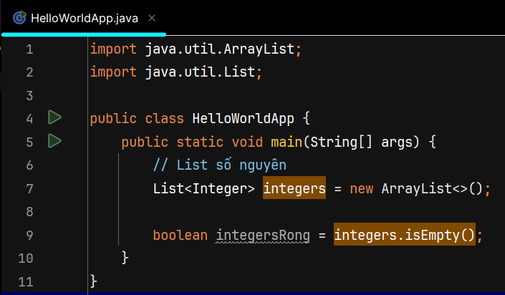
2.1.5. Kiểm tra List có rỗng hay không
Cú pháp: <Tên biến>.isEmpty()

Slide 23
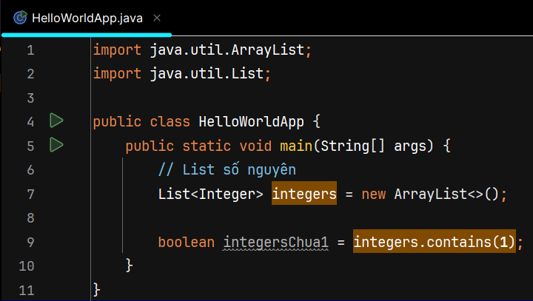
2.1.6. Kiểm tra List có chứa phần tử được chỉ định hay không
Cú pháp: <Tên biến>.contains(<Phần tử>)

Slide 24
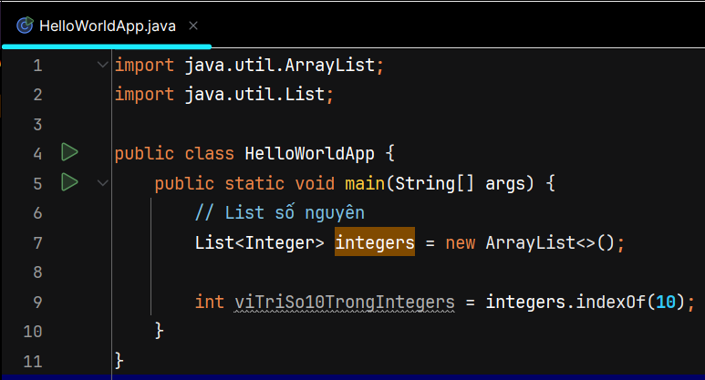
2.1.7. Lấy vị trí phần tử được chỉ định trong List
Cú pháp: <Tên biến>.indexOf(<Phần tử>)

Slide 25
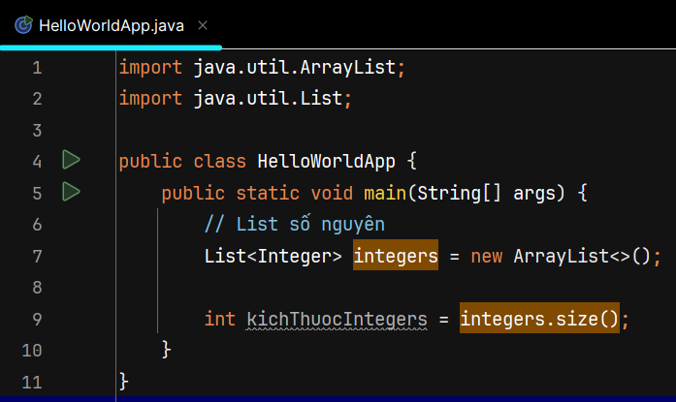
2.1.8. Lấy kích thước của một List
Cú pháp: <Tên biến>.size()

Slide 26
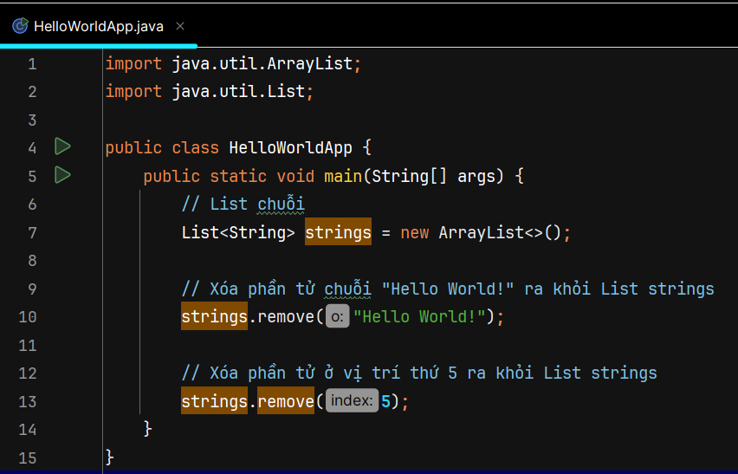
2.1.9. Xóa một phần tử khỏi List
Cú pháp: <Tên biến>.remove(<Phần tử / vị trí phần tử>)

